Slide 1
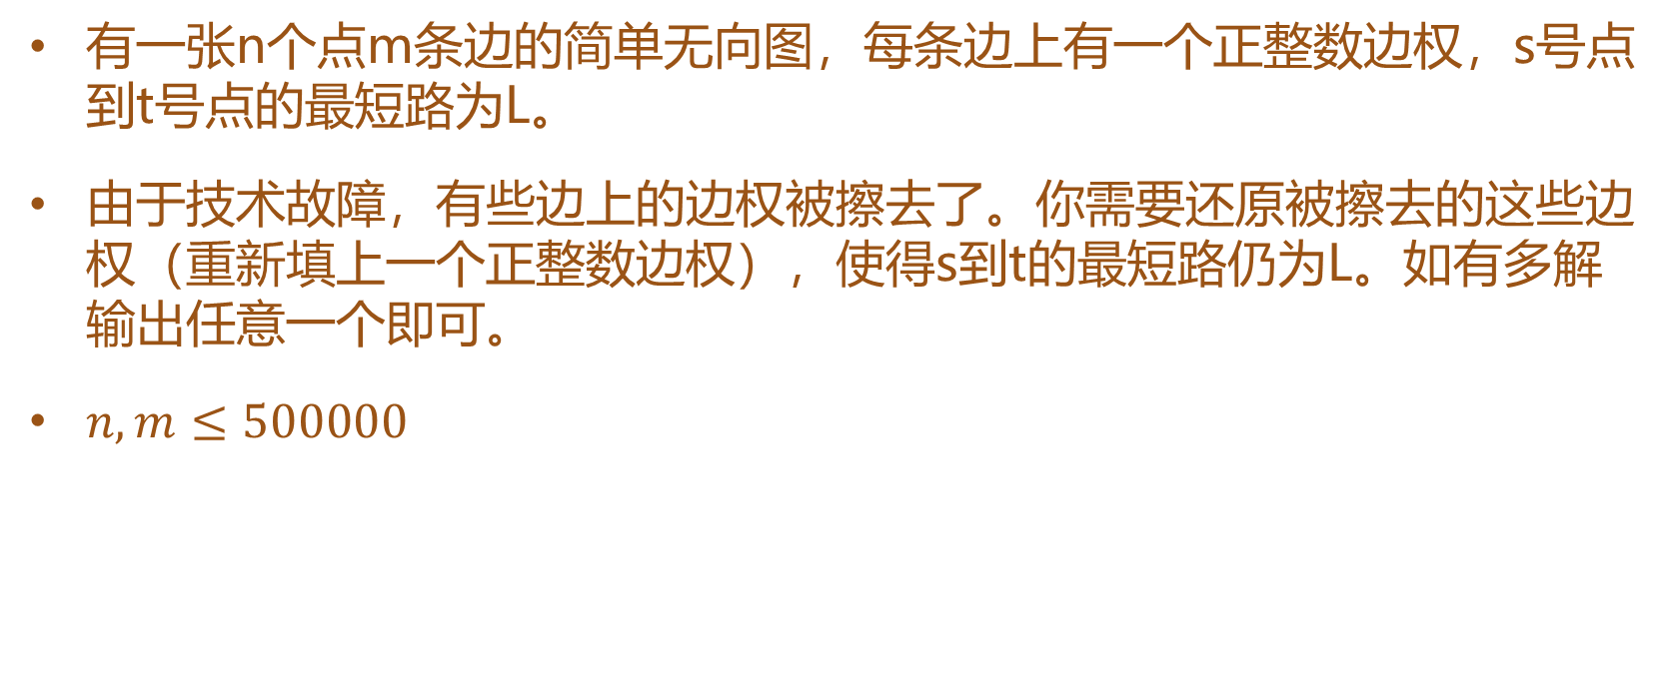
Complete The Graph
有一张n个点m条边的简单无向图，每条边上有一个正整数边权，s号点到t号点的最短路为L。
由于技术故障，有些边上的边权被擦去了。你需要还原被擦去的这些边权（重新填上一个正整数边权），使得s到t的最短路仍为L。如有多解输出任意一个即可。
$n,m≤500000$
* Source: Codeforces Round #372 Div1 B 加强

Slide 2
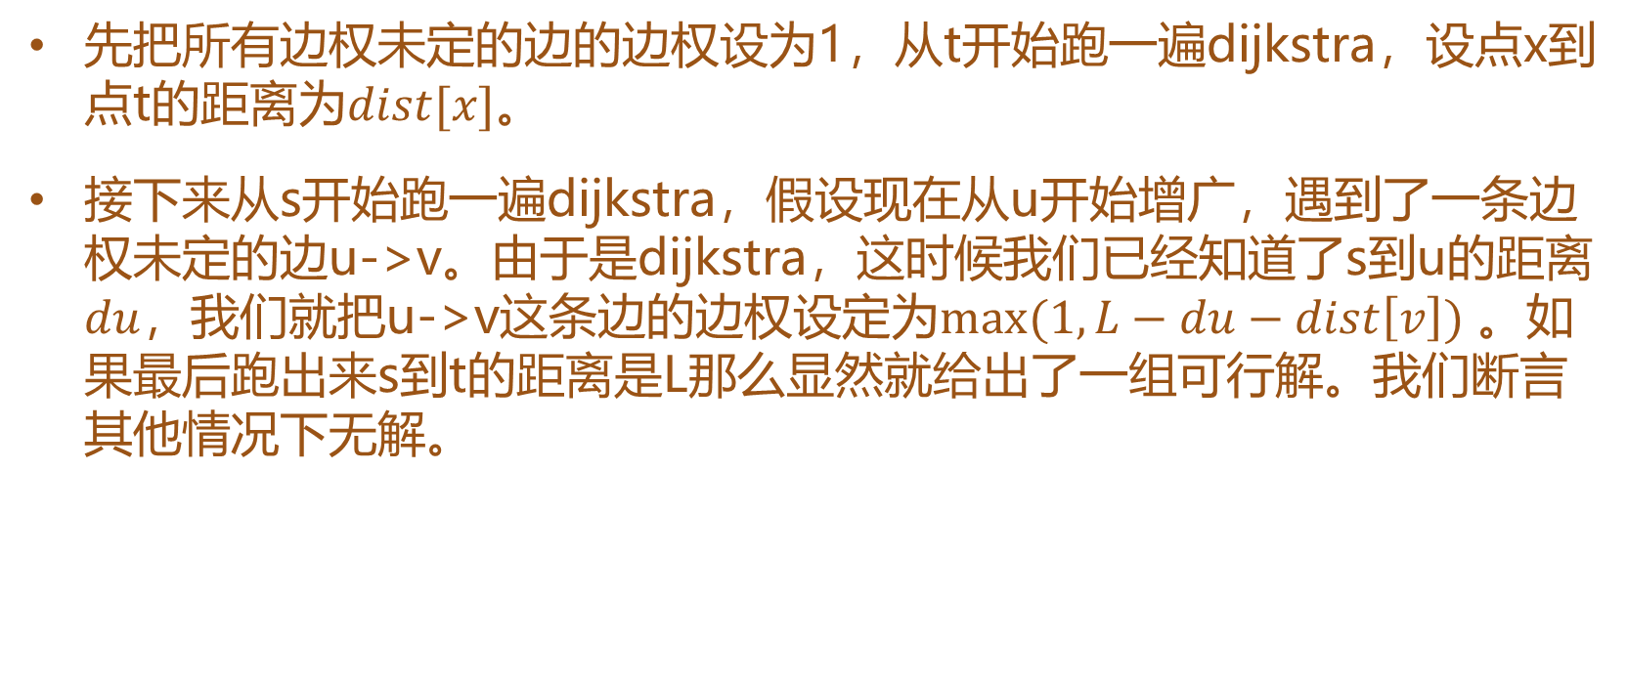
Complete The Graph
先把所有边权未定的边的边权设为1，从t开始跑一遍dijkstra，设点x到点t的距离为$dist[x]$。
接下来从s开始跑一遍dijkstra，假设现在从u开始增广，遇到了一条边权未定的边u->v。由于是dijkstra，这时候我们已经知道了s到u的距离$du$，我们就把u->v这条边的边权设定为$max⁡(1,L−du−dist\left[v\right])$ 。如果最后跑出来s到t的距离是L那么显然就给出了一组可行解。我们断言其他情况下无解。

Slide 3
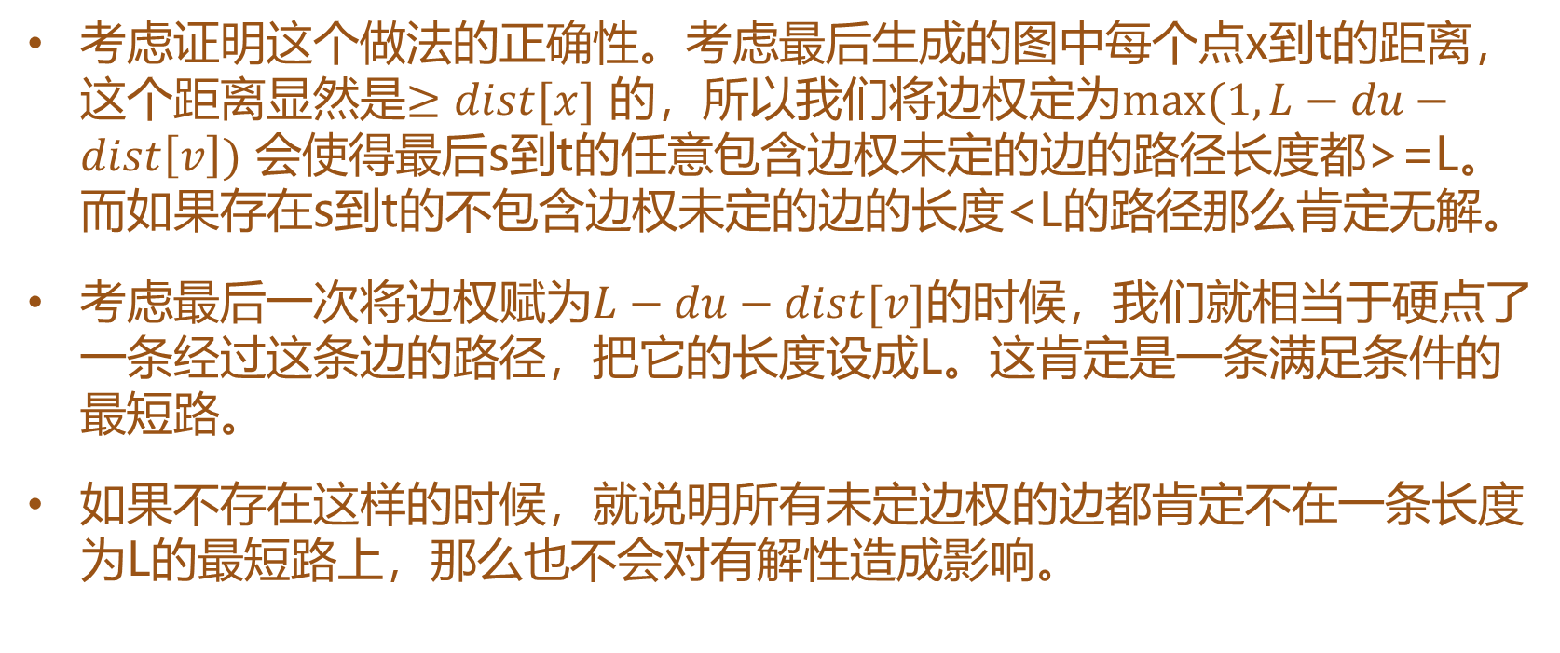
Complete The Graph
考虑证明这个做法的正确性。考虑最后生成的图中每个点x到t的距离，这个距离显然是$≥dist[x]$ 的，所以我们将边权定为$max⁡(1,L−du−dist\left[v\right])$ 会使得最后s到t的任意包含边权未定的边的路径长度都>=L。而如果存在s到t的不包含边权未定的边的长度<L的路径那么肯定无解。
考虑最后一次将边权赋为$L−du−dist[v]$的时候，我们就相当于硬点了一条经过这条边的路径，把它的长度设成L。这肯定是一条满足条件的最短路。
如果不存在这样的时候，就说明所有未定边权的边都肯定不在一条长度为L的最短路上，那么也不会对有解性造成影响。

Slide 4

绝目编诗
Source：2019 集训队互测

Slide 5
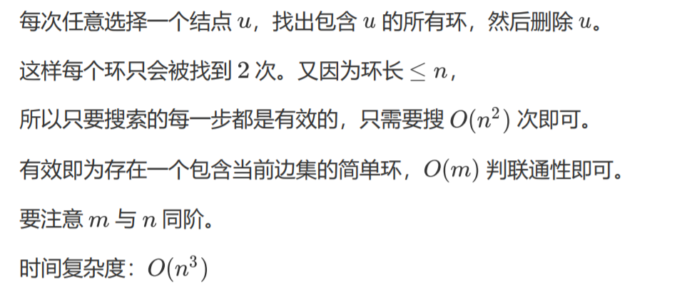
绝目编诗

Slide 6

绝目编诗

Slide 7
归程
给你一张n个点m条边的无向图，每条边有长度和海拔。
q次询问，每次给出v,p，表示你开车从点v出发，车只能经过海拔>p的边，你可以随时停车步行，问到达点1的最小步行距离。
强制在线。
n,m,q<=4e5
Source：NOI2018

Slide 8
归程
建出Kruskal重构树，
则点v只经过海拔>p的边能到达的点集为某个子树。
Dijkstra预处理出每个点到点1的最短路，所求即子树min。
可以用倍增求出对应子树的根节点。
O((n+m+q)logn)。

Slide 9
狼人
给你一张n个点m条边的无向图。
q次询问，每次给出s,e,l,r，表示询问你能否选出一个点m，使得可以从点s出发只经过编号>=l的点到达点m，且可以从点m出发只经过编号<=r的点到达点e。
n,m,q<=4e5
Source：IOI2018

Slide 10
狼人
分别从小到大和从大到小建两棵Kruskal重构树T1和T2，
每次询问即T1的一个子树和T2的一个子树点的编号的交集是否非空。
将T1的每个点的权值记作T2中与他相同编号的点的dfs序，即问T1的一个子树是否存在权值在某个区间内的点，主席树即可。
O((n+m+q)logn)。

Slide 11
桥梁
给你一张n个点m条边的无向图，边有边权。
q次操作，操作有两种，要么是修改一条边的边权，要么给出s,w，表示询问从点s出发只经过边权>=w的边能到达多少个点。
n,m,q<=1e5
Source：APIO2019

Slide 12
桥梁
对操作分块。
对于每一块，设这块的修改操作涉及到的所有边为集合S，
则不在集合S中的边边权都是固定的。
将所有询问操作按w从大到小枚举，每次加入所有>=w的不在集合S的边，用并查集维护连通块，同时对每个连通块用链表存储所有相关的修改操作，对于每个询问操作暴力bfs即可。
时间复杂度O((n+m+q)*sqrt(q)*alpha(n))。

Slide 13
断头路探测者
https://loj.ac/problem/6581
Source：WF2019

Slide 14
断头路探测者
用tarjan将所有边双连通分量缩点，得到一棵树。
对于边x->y，需要安装标志的条件首先为以x为根y的子树内所有点代表的边双都只有1个点(记作条件1)。
然后对于每个满足条件1的边x->y，如果以y为根x的子树内不存在从下向上的满足条件1的边，则x->y真的需要安装标志。
树形dp即可。
时间复杂度O(n+m)。

Slide 15
Gambling Guide
https://www.lydsy.com/JudgeOnline/problem.php?id=5197
Source：CERC2017

Slide 16
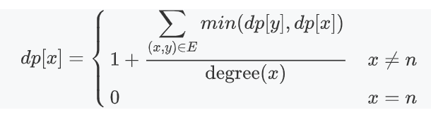
Gambling Guide
如果用dp[x]表示x的最少期望花费，则有
类似Dijkstra，对于每个x，对于所有未确定的dp[y]都假设dp[y]>=dp[x]，以此得到dp[x]，每次用堆取出未确定的dp[x]最小的x，确定下来，然后更新相邻的dp[y]。
时间复杂度O((n+m)logn)。

Slide 17
猜数字
https://code.mi.com/problem/list/view?id=108
Source：mi oj

Slide 18
猜数字
令dp(x,y)表示x,y的轮数；S(x)表示如果告诉玩家S X+Y=x且玩家P一直回答不知道，S猜出的轮数；P(x)表示如果告诉玩家P X*Y=x且玩家S一直回答不知道，P猜出的轮数。
dp(x,y)=min(S(x+y),P(x*y))
S(x)=se-max(dp(i,x-i))+1=se-max(P(i*(x-i)))+1
P(x)=se-max(dp(i,x/i))+1=se-max(S(i+x/i))+1
类似拓扑，当P(i*(x-i))只有1个未定时确定S(x)，同理当S(i+x/i)只有1个未定时确定P(x)。
正确性可以归纳证明。

